Slide 1


Jevy v atmosféře
Fyz 89
Vodní pára v atmosféře
31. 7. 2025

Slide 2

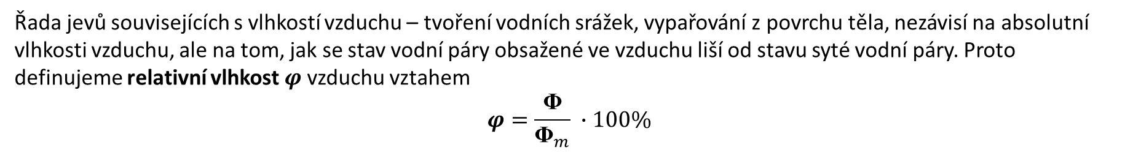
Vodní pára v atmosféře
V dolních vrstvách zemském atmosféry je vždy obsažena vodní pára. Vzniká vypařováním rozsáhlých vodních ploch moří, jezer, řek a také odpařováním vody obsažené v půdě, rostlinách a v živých organismech.
Hmotnost vodní páry se mění v denní i roční době a podstatně i místem na Zemi.
Absolutní vlhkost vzduchu Φ
Je-li za dané teploty ve vzduchu o objemu $V$ vodní pára o hmotnosti $m$, pak veličina definovaná
$$\text{Φ}\text{=}\frac{m}{V} \left[\text{Φ}\right]=kg∙m^{−3}$$
se nazývá absolutní vlhkost vzduchu při dané teplotě.
Vodní pára ve vzduchu je zpravidla přehřátá. Stane-li se za určité teploty sytou párou (dalším vypařením vody nebo poklesem teploty), pak absolutní vlhkost vzduchu dosáhne za dané teploty maximální hodnoty ${\text{Φ}}_{m}$.
Za dané teploty je ${\text{Φ}}_{m}$ rovno hustotě $ρ_{s}$ (ró s indexem s) syté vodní páry téže teploty.
Řada jevů souvisejících s vlhkostí vzduchu – tvoření vodních srážek, vypařování z povrchu těla, nezávisí na absolutní vlhkosti vzduchu, ale na tom, jak se stav vodní páry obsažené ve vzduchu liší od stavu syté vodní páry. Proto definujeme relativní vlhkost $φ$ vzduchu vztahem
$$φ=\frac{\text{Φ}}{{\text{Φ}}_{m}} ∙100\%$$
Dosadíme-li do uvedeného vztahu ${\text{Φ}}_{m}=ρ_{s}$, dostaneme pro výpočet absolutní vlhkosti vzduchu vztah
$$\text{Φ}\text{ = }φ∙ρ_{s}$$

Slide 3
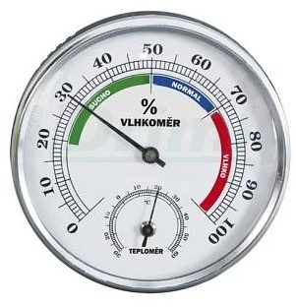
Suchý vzduch má relativní vlhkost 0 %, vzduch zcela nasycený vodní párou má 100 % relativní vlhkost.
Pro život a dobrou pracovní výkonnost člověka je nejvhodnější relativní vlhkost 50 % až 70 %.
Přístroj pro měření relativní vlhkosti vzduchu
Rosný bod
Vlhkost vzduchu lze také charakterizovat rosným bodem. Je to stav popsaný při daném tlaku teplotou rosného bodu $t_{r}$, na kterou by bylo třeba izobaricky ochladit vzduch (při nezměněné vlhkosti vzduchu), aby se vodní pára stala sytou parou. Při dalším snížení teploty vodní pára kapalní.
Z vodní páry vzniká na chladných předmětech rosa, nad povrchem země se tvoří mlha, ve větších výškách mraky. Je-li teplota rosného bodu nižší než 0 ºC, tvoří se jinovatka, popř. sníh.

Slide 4
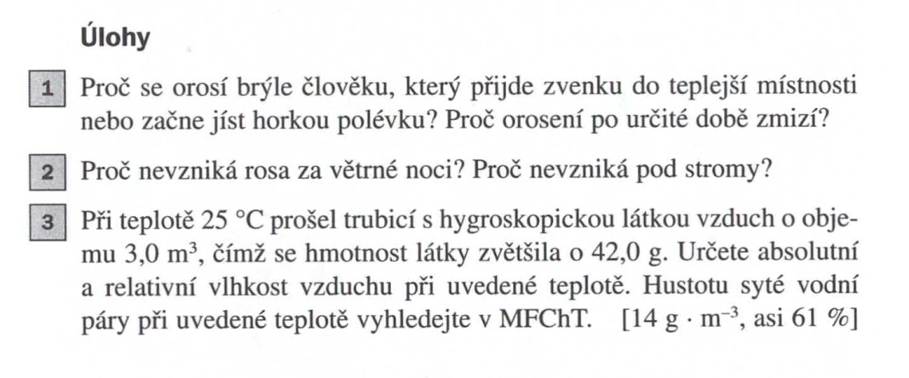

Slide 5
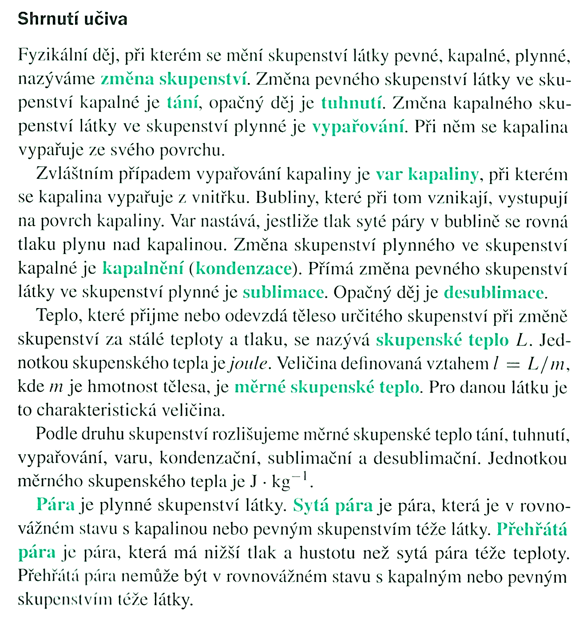
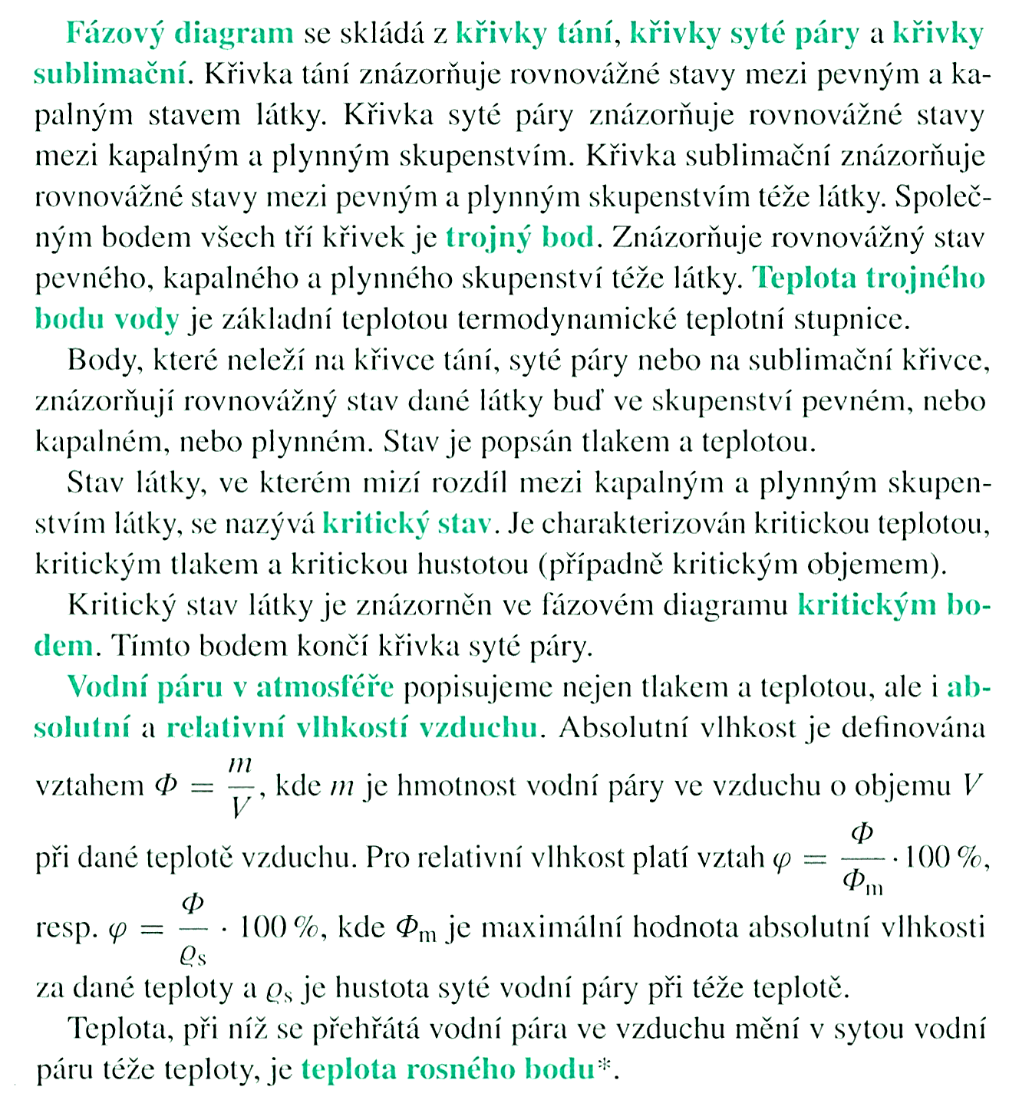
Konec

